Slide 1
Презентация
Крепостное право
в произведении
И.С. Тургенева «Муму».
Автор: учитель русского языка и литературы, Климова Н.В..

Slide 2


Slide 3
Крепостное право – совокупность юридических норм государства, закреплявших наиболее полную и суровую форму зависимости крестьянина от помещика.

Slide 4
Крепостное право в России складывалось на протяжении с XI по XVII век и просуществовало до середины XIX века (до1861 года) .
Трудно жилось холопам (человек, находящийся в зависимости, близкой к рабству).
Холоп был полной собственностью господина, не имел возможности распоряжаться своей жизнью.

Slide 5
Труд крепостных использовался не только в сельском хозяйстве. Были крепостные, делавшие всю черную тяжелую работу по двору.
Подневольные мастера: кузнецы, плотники, каретники и т.д.
Прислуга: повара, кухарки, лакеи и т.д.

Slide 6
1764 г. – крестьянам было запрещено подавать челобитные (жалобы) на своих помещиков. При этом тех, кто осмелился написать жалобу, били кнутом и ссылали на каторгу.

Slide 7
Указы об ужесточении крепостного права:
1747 г. – помещику предоставляется право продавать своих крестьян в солдаты любому лицу;
1760 г. – помещик получил право ссылать крестьян в Сибирь без следствия, суда и проверки. Как правило, помещик старался сбыть старых, увечных, негодных к работе людей. Почти все они погибали в пути.

Slide 8
Вывод.
Именно при крепостном строе существовало самое страшное право – эксплуатация одного человека другим.

Slide 9
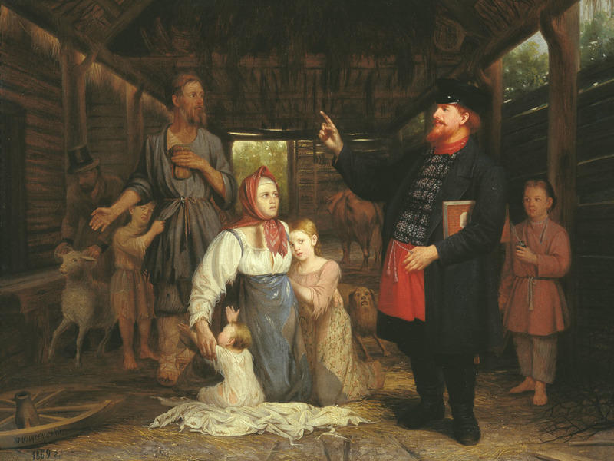

Slide 10
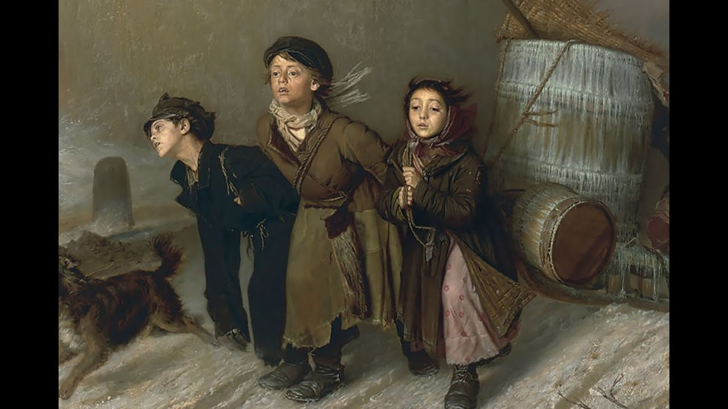

Slide 11

Крепостное право в произведении
И.С. Тургенева «Муму»

Slide 12
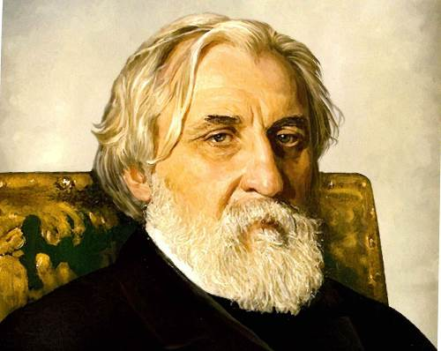
Иван Сергеевич Тургенев

Slide 13
Тургенев глубоко проникся сознанием пагубности крепостного права, несправедливости его, жестокости и постыдности.
Он не мог примириться с его существованием, сознавал необходимость отменить его и, побуждаемый этим сознанием, нанес ему чувствительные удары.

Slide 14
Клятва Тургенева самому себе.
Употребить все силы на то, чтобы свалить крепостничество, которое для него являлось, по собственному его выражению, личным его врагом.

Slide 15
«Муму́» — рассказ русского писателя Ивана Сергеевича Тургенева, написанный в 1852 году. В основе произведения лежат реальные события, происходившие в московском доме матери писателя, Лутовиновой Варвары Петровны.

Slide 16
Татьяна
Татьяна - женщина с тяжелой судьбой:
«С ранней молодости ее держали в
черном теле: работала она за двоих, а
ласки никакой никогда не видала; одевали ее плохо; жалованье она получала самое маленькое; родни у ней все равно что не было».
Татьяна - запуганная, боязливая женщина.
Татьяна очень боится своей барыни.

Slide 17
Герсасим
Прототипом образа Герасима явился немой дворник Андрей, который жил у Варвары Петровны, матери писателя.
Это был красавец с русыми волосами и синими глазами, огромного роста и с такой же силой, как у Герасима, он поднимал 10 пудов.

Slide 18
Сравнение с прототипом
Обиды, которые терпел Герасим от своей барыни, почти полностью повторяют обиды, нанесённые реальному дворнику Андрею.
Андрей, в отличие от Герасима, служил барыне до конца жизни, сохранил рабскую покорность ей даже после уничтожения собаки.

Slide 19
Всем ходом повествования Тургенев доказывает, что в судьбе Герасима виновата не столько барыня, сколько существующий строй, основанный на зависимости одного человека от другого, т.е. крепостное право.
В образе Герасима показаны лучшие черты народа-труженика: благородство, душевная чистота, глубина чувств, любовь к родному краю, чувство собственного достоинства, а главное, способность противостоять несправедливости.

Slide 20
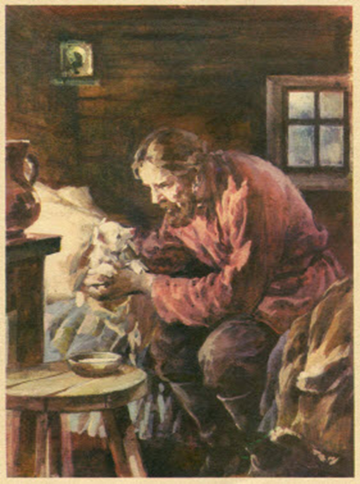
Пересказ текста по иллюстрации

Slide 21
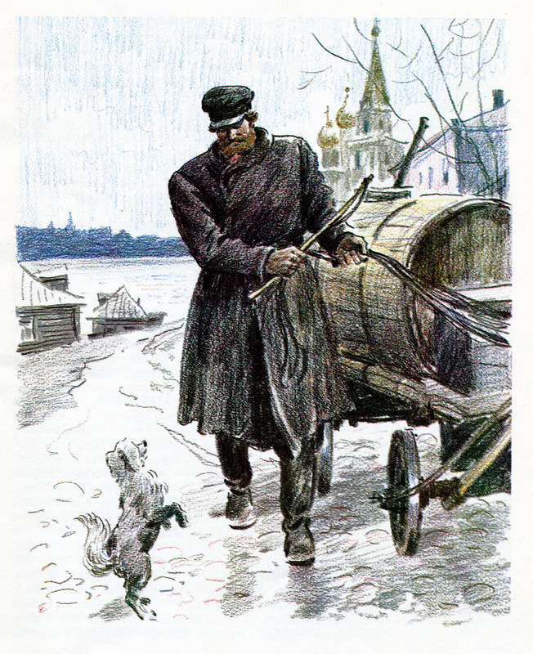
Какой эпизод рассказа показан на иллюстрации?

Slide 22
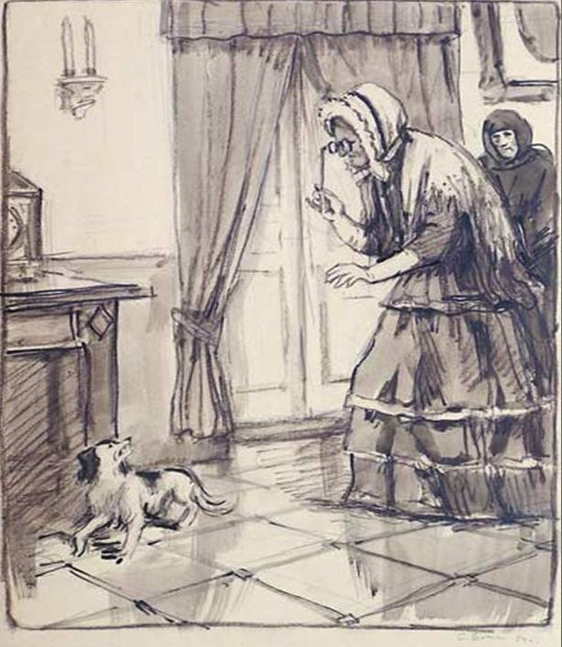
Почему барыня приказала избавиться от собачки?

Slide 23
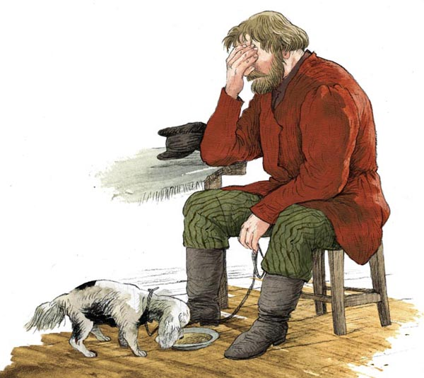
Как Герасим прощался с Муму?

Slide 24
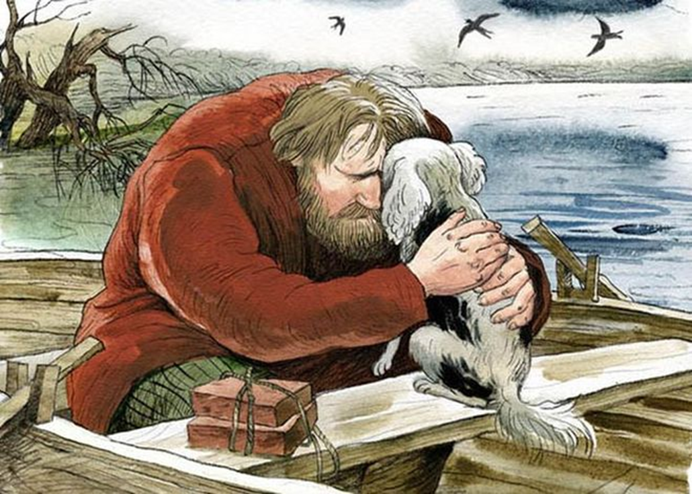
Найти в тексте и прочитать.

Slide 25
Рассуждаем.
Почему Герасим утопил Муму?

Slide 26
Итоги обсуждения.
Герасим был крепостным и вынужден выполнять все приказы и капризы свой госпожи. Я задаю себе вопрос: “Почему же Герасим не ушел в деревню с Муму? ”.
Он не посмел ослушаться барыни, но и не захотел жить в доме, где распоряжаются жестокие и бесчеловечные люди.

Slide 27
Что хотел показать Тургенев концовкой рассказа?
Автор концовкой рассказа выражает свое торжество – победу Герасима не только над гнетом барыни, но и над самим собой, над привычкой терпеть и повиноваться, привычкой не иметь и не сметь иметь своих решений.

Slide 28
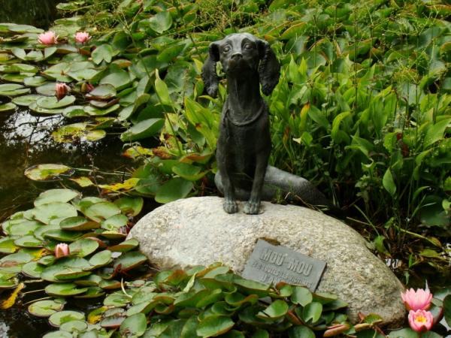
В городе Онфлёр, Франция, установлен памятник Муму

Slide 29
25 марта 2004 года в Санкт-Петербурге на площади Тургенева состоялось открытие памятника Муму, приуроченное к 150-летию со дня первой публикации рассказа.
Отлитая из чугуна скульптурная композиция представляет собой пса, свернувшегося у огромных сапог.

Slide 30
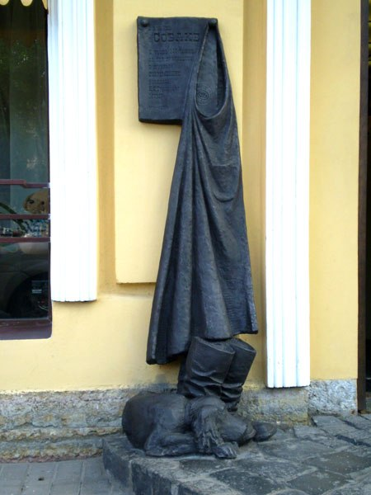

Slide 31


